Slide 1
PHÁT HIỆN KHỐI U NÃO TỪ ẢNH CHỤP CỘNG HƯỞNG TỪ CỦA NÃO

Slide 2
TÍNH CẤP THIẾT CỦA ĐỀ TÀI
Sức khỏe con người: Khối u não có thể gây ra các triệu chứng nghiêm trọng và thậm chí có thể dẫn đến tử vong nếu không được chẩn đoán và điều trị kịp thời.
Chẩn đoán sớm: Các phương pháp hiện tại để phát hiện khối u não đôi khi không hiệu quả hoặc quá muộn. Cần có các phương pháp phát hiện sớm và chính xác hơn, chúng ta có thể tăng cơ hội sống sót và giảm những biến chứng cho bệnh nhân.
Tiến bộ công nghệ: Với sự tiến bộ của công nghệ, đặc biệt là trong lĩnh vực trí tuệ nhân tạo và học máy, việc tìm kiếm và phát triển các phương pháp mới để phát hiện khối u não trở nên khả thi hơn.
Giảm tải cho hệ thống y tế: Nếu có thể phát hiện và điều trị khối u não sớm, nó có thể giúp giảm tải cho hệ thống y tế bằng cách giảm số lượng bệnh nhân cần phải điều trị trong thời gian dài và các biến chứng do khối u não.

Slide 3
MỤC TIÊU CỦA ĐỀ TÀI
Máy học giúp giảm thời gian chuẩn đoán và tăng độ chính xác từ đó có thể đưa ra các quyết định điều trị tốt hơn.
Khoanh vùng, chuẩn đoán kích thước cũng như hình dạng của khối u và để xác định chúng có lây lan sang các phần khác của não hay không.
Giúp đánh giá nguy cơ tái phát ung thư từ đó có thể lựa chọn cách điều trị tốt nhất.

Slide 4
Chụp cộng hưởng từ (MRI) não là một kỹ thuật chẩn đoán hình ảnh y khoa không xâm lấn, sử dụng từ trường mạnh và sóng vô tuyến để tạo ra hình ảnh chi tiết về cấu trúc và chức năng của não. MRI giúp các bác sĩ chẩn đoán một loạt các bệnh và tình trạng y tế, bao gồm nhưng không giới hạn ở việc phát hiện khối u, chấn thương não, bệnh Alzheimer, Parkinson và đột quỵ.
SỬ DỤNG ẢNH CHỤP CỘNG HƯỞNG TỪ (MRI) ĐỂ PHÁT HIỆN KHỐI U NÃO

Slide 5
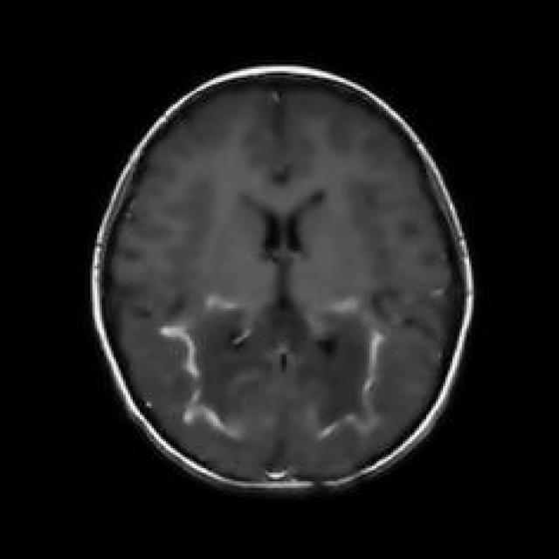
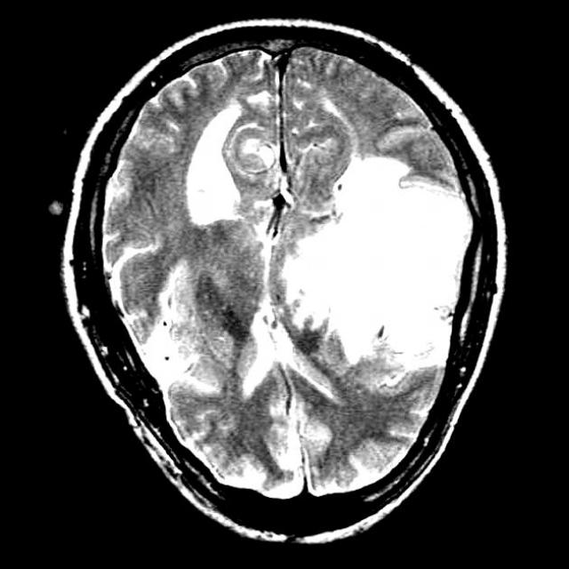
Tập train
Ảnh có não mang khối u
Ảnh có não mang khối u
Ảnh có não khỏe mạnh
Ảnh có não khỏe mạnh
Tập test
Mô tả dữ liệu
3971 ảnh
210 ảnh
1029 ảnh
174 ảnh

Slide 6
QUÁ TRÌNH TIỀN XỬ LÝ DỮ LIỆU
211 | 132 | 172 | 77 | 162
254 | 97 | 134 | 70 | 44
158 | 252 | 115 | 128 | 123
164 | 116 | 117 | 248 | 73
98 | 41 | 250 | 232 | 69
87 | 23 | 173 | 34 | 89
150 | 51 | 247 | 209 | 135
150 | 215 | 69 | 161 | 5
41 | 240 | 58 | 191 | 52
105 | 232 | 162 | 138 | 106
98 | 151 | 90 | 114 | 109
49 | 31 | 139 | 149 | 212
Array int 0-255
0.566 | 0.017 | 0.323 | 0.539 | 0.148
0.950 | 0.992 | 0.056 | 0.310 | 0.341
0.645 | 0.743 | 0.656 | 0.579 | 0.317
0.911 | 0.872 | 0.686 | 0.762 | 0.640
0.037 | 0.380 | 0.662 | 0.714 | 0.321
0.414 | 0.908 | 0.628 | 0.287 | 0.983
0.141 | 0.065 | 0.987 | 0.948 | 0.032
0.551 | 0.891 | 0.246 | 0.642 | 0.507
0.814 | 0.350 | 0.051 | 0.698 | 0.019
0.213 | 0.331 | 0.957 | 0.078 | 0.536
0.592 | 0.122 | 0.402 | 0.676 | 0.444
0.370 | 0.439 | 0.992 | 0.111 | 0.211
Array float32
224x224
640x640

Slide 7
GIỚI THIỆU VỀ RESNET101
ResNet-101 là một kiến trúc mạng nơ-ron tích chập (CNN) nổi tiếng và mạnh mẽ trong lĩnh vực thị giác máy tính. Nó là một biến thể của mô hình ResNet (Residual Network) được giới thiệu bởi Kaiming He và đồng nghiệp vào năm 2015.
Cấu trúc của ResNet-101 bao gồm các lớp convolution, lớp pooling, lớp fully connected và lớp kích hoạt ReLU. Tuy nhiên, điểm đặc biệt của ResNet-101 là sự hiện diện của các khối Residual Blocks, giúp vượt qua vấn đề hiện tượng mất thông tin (vanishing gradient) và cải thiện khả năng học sâu của mạng.

Slide 8
GIỚI THIỆU VỀ INCEPTIONV3
Inception v3 là kiến ​​trúc mạng thần kinh tích chập (CNN) được Google phát triển vào năm 2015.
Đây là thế hệ thứ ba của dòng CNN Inception và được thiết kế để cải thiện hiệu suất của các
phiên bản tiền nhiệm đồng thời giảm số lượng tham số yêu cầu.
Inception v3 được đào tạo trên bộ dữ liệu ImageNet, chứa hơn 1,2 triệu hình ảnh được gắn nhãn
với 1.000 danh mục khác nhau. Nó đạt được tỷ lệ lỗi trong top 5 là 23,8%, đây là một cải tiến đáng
kể so với các CNN trước đó.

Slide 9
Giới thiệu về MobileNet
MobileNet là kiến trúc mạng thần kinh tích chập (CNN) do Google đề xuất
vào năm 2017. Đây là một loại CNN được thiết kế nhẹ và hiệu quả, phù hợp
với thiết bị di động và thiết bị nhúng.
MobileNet là một kiến trúc CNN mạnh mẽ và linh hoạt, có thể được sử dụng
cho nhiều nhiệm vụ khác nhau. Nó đặc biệt phù hợp với các nhiệm vụ phân
loại hình ảnh, nhưng nó cũng có thể được sử dụng cho các nhiệm vụ khác
như phát hiện và phân đoạn đối tượng.

Slide 10
GIỚI THIỆU VỀ DENSENET121
DenseNet là một kiến trúc mạng thần kinh tích chập (CNN) được đề xuất vào năm 2016 bởi Huang et al. Nó là một loại CNN sử dụng các kết nối dày đặc giữa các lớp. Điều này có nghĩa là mỗi lớp trong mạng được kết nối với tất cả các lớp trước đó, cũng như với lớp tiếp theo. Mẫu kết nối này cho phép DenseNets tìm hiểu các tính năng mạnh mẽ hơn so với CNN truyền thống.
DenseNets có một số lợi thế so với CNN truyền thống. chúng làm giảm bớt vấn đề biến mất-gradient, tăng cường tuyên truyền tính năng. DenseNets khuyến khích sử dụng lại tính năng

Slide 11
QUÁ TRÌNH HUẤN LUYỆN MÔ HÌNH VÀ ĐÁNH GIÁ KẾT QUẢ
KỊCH BẢN | MẠNG | Epochs | Learning rate | Num Classes
1 | ResNet101 | 200 | 0,0001 | 2
2 | InceptionV3 | 200 | 0,0001 | 2
3 | MobileNet | 200 | 0,0001 | 2
4 | DenseNet121 | 200 | 0,0001 | 2

Slide 12
SO SÁNH HIỆU SUẤT CỦA CÁC MÔ HÌNH

Slide 13
ĐÁNH GIÁ KẾT QUẢ
Mô hình ResNet101 đạt được độ chính xác 97,72%, tỷ lệ loss là 0,50% và mất 64,52 phút để đào tạo. Dù độ chính xác không cao bằng các mô hình khác, ResNet101 vẫn là một lựa chọn đáng cân nhắc nếu ta cần một sự cân bằng giữa độ chính xác và thời gian đào tạo.
Kịch bản | Model | Dataset | Độ chính xác (Accuracy) (%) | Loss | Thời gian đào tạo (phút)
1 | ResNet101 | Healthy brains Tumor dataset | 97,72 | 0,50 | 64,52
2 | InceptionV3 |  | 100,00 | 0,00317 | 37,54
3 | MobileNet |  | 100,00 | 0,00 | 20,43
4 | DenseNet121 |  | 100,00 | 0,00812 | 39,55
Các mô hình InceptionV3, MobileNet và DenseNet121 đều đạt được độ chính xác là 100%, tuy nhiên thời gian đào tạo và tỷ lệ loss giữa chúng có sự khác biệt. InceptionV3 mất 37,54 phút để đào tạo với tỷ lệ loss là 0,00317%. Mô hình này có thể là lựa chọn tốt nếu chúng ta không quá quan tâm đến thời gian đào tạo.

Slide 14
KẾT LUẬN VÀ HƯỚNG PHÁT TRIỂN TRONG TƯƠNG LAI
Tổng quát, MobileNet cho thấy hiệu suất tốt nhất trong việc phân loại tumor trên tập dữ liệu kết hợp"Healthy brains" và "Tumor dataset“ dựa trên độ chính xác, tỷ lệ loss và thời gian đào tạo. Tuy nhiên, việc lựa chọn mô hình tối ưu cũng phụ thuộc vào yêu cầu và ngữ cảnh cụ thể của bài toán.
Tiếp tục tìm hiểu và tinh chỉnh thêm các phương pháp và các tham số của mô hình để cải thiện hiệu xuất, phát hiện các tổn thương có kích thước nhỏ và khó nhận thấy, tăng thêm độ chính xác cho mô hình.
Xây dựng tập dữ liệu lớn hơn, với nhiều loại tổn thương hơn
Sẽ tiếp tục nghiên cứu phương pháp để cải tiến thời gian huấn luyện cho mô hình.
Tìm hiểu quy trình, phương pháp xây dựng và hiện thực ứng dụng để có thể sử dụng vào thực tế

